Slide 1
Tortoise Git
적용 가이드

Slide 2
개요
1.1 목적
EHR 투입개발자에게 버전관리툴로 Tortoise Git을 사용할 수 있게 한다.
1.2 대상자
EHR 개발자

Slide 3
순서
Windows용 Git 설치 (Slide #4~5)
TortoiseGit 설치 (Slide #6)
Git 개념도 (Slide #7~8)
Git Credential 설정(Slide #9)
기본사용법(Slide #10~16)
Git 주요 명령어 설명 (Slide #17~27)
상황 별 설명

Slide 4
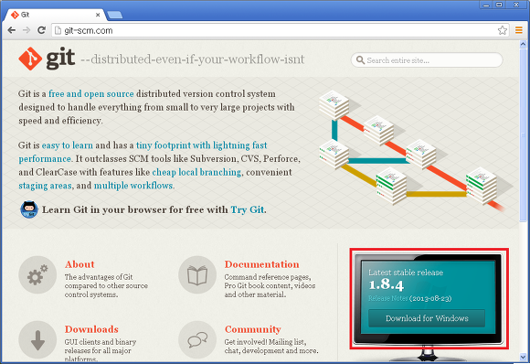
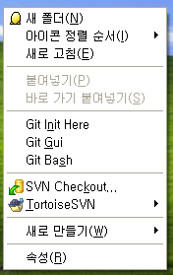
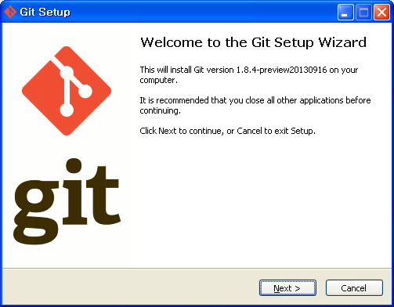
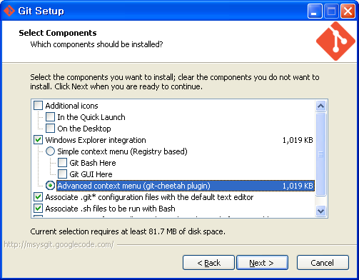
1. Git-1.9.5-preview20150319.exe 를 실행하여 설치 진행 (없을 시 git-scm.com에서 다운로드) 2. 설치 중 Windows Explorer intergration을 체크하면 Windows 탐색기 상에서 우클릭으로 해당 메뉴들을 실행할 수 있음
1. Windows 용 Git 설치

Slide 5
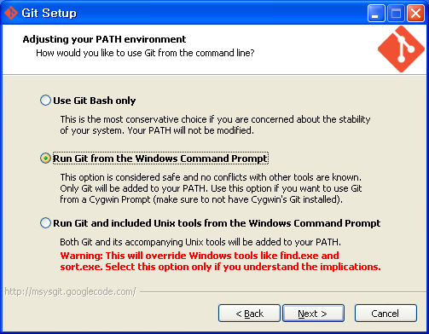
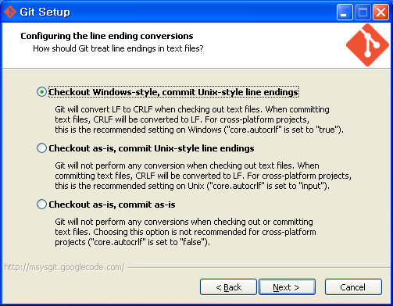
1. ※1 참고 (TortoiseGit 내의 기능을 주로 사용하게 됨으로 Use Git Bash Only 혹은 Run Git from the Windows Command Prompt 중 어느 것을 선택해도 무방한 듯 보임) 2. ※2 참고 Checkout Windows-style, commit Unix-style line endings 를 선택
1. Windows 용 Git 설치
※1
git 명령어들을 사용하기 위한 환경을 선택하는 것이다. 첫번째는 해당 프로그램에서 제공해주는 Git Bash 에서만 git 명령어들을 사용할 경우로 별도의 환경변수 설정을 하지 않는다. 두번째는 윈도우의 cmd 프롬프트에서 실행하는 경우로 이 때 git를 실행하기 위한 명령어들의 경로를 환경변수에 추가하게 된다. 마지막으로 git 뿐만아니라 여러 유닉스 명령어들을 윈도우 cmd 프롬프트에서 사용하는 것인데, 아래에 경고에 써있다시피, 윈도우와 유닉스가 같은 명령을 가지고 있다면 해당 명령어의 경로를 덮어써서 기존과 다르게 실행하게 될수도 있으므로 주의해야한다. (출처 : http://unikys.tistory.com/322)
※2
소스파일에 있는 행변환 문자에 대한 설정이다. 윈도우는 CRLF를 행변환 때 사용하는 반면, 유닉스에서는 LF만을 사용하기 때문에, 윈도우 환경과 유닉스(리눅스)환경에서 동일하게 소스를 보기 위해서 환경에 따라서 잘 선택해줘야한다. 윈도우에서는 첫번째, 유닉스(리눅스)에서는 2번째를 하면 되고, 마지막은 어떠한 변환도 하지 않는 것으로 서로 다른 개발 환경을 사용할 거라면 추천하지 않는다. (출처 : http://unikys.tistory.com/322)

Slide 6
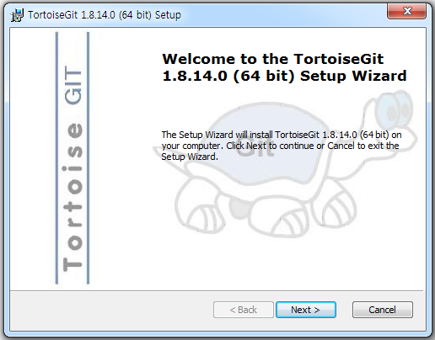
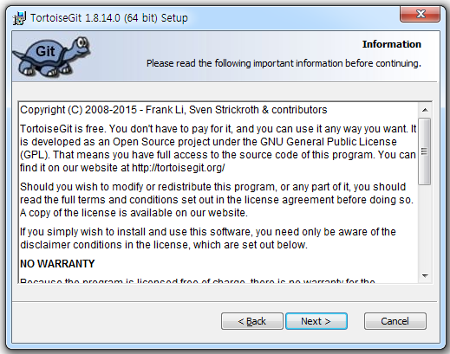
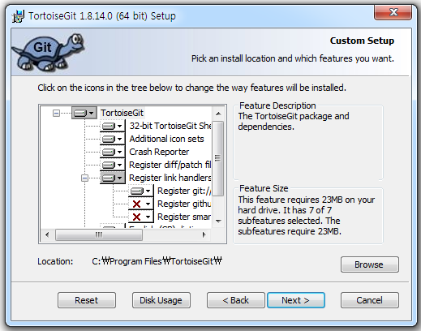
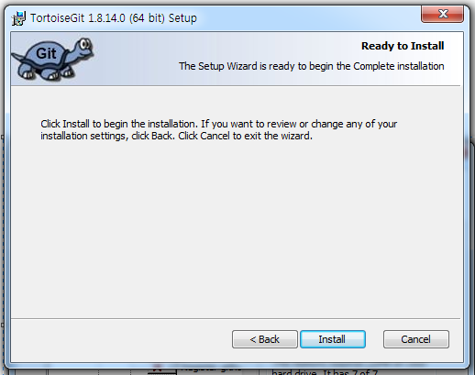
1. TortoiseGit-1.8.14.0-32bit.msi 혹은 TortoiseGit-1.8.14.0-64bit.msi 실행하여 설치
2. TortoiseGit 설치

Slide 7
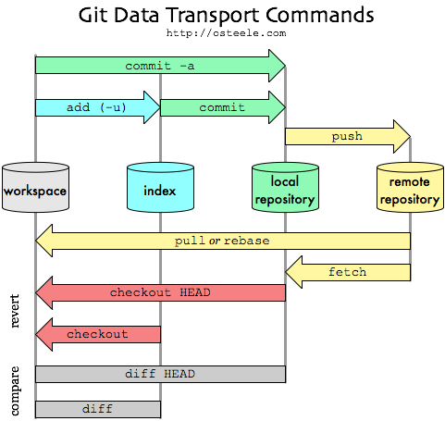
3. Git 개념도 – Data Transport

Slide 8
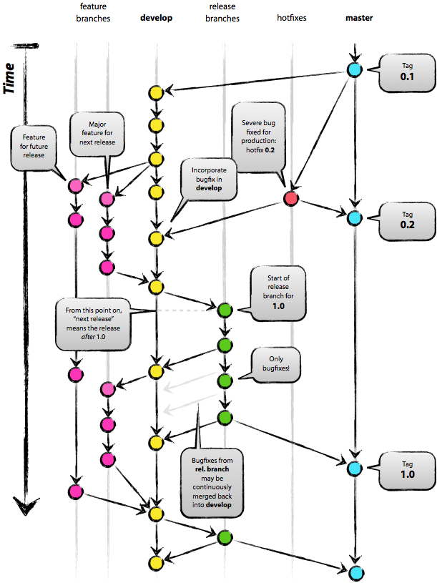
3. Git 개념도 - Branch

Slide 9
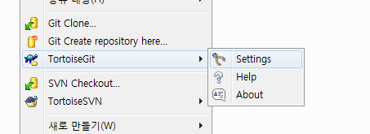
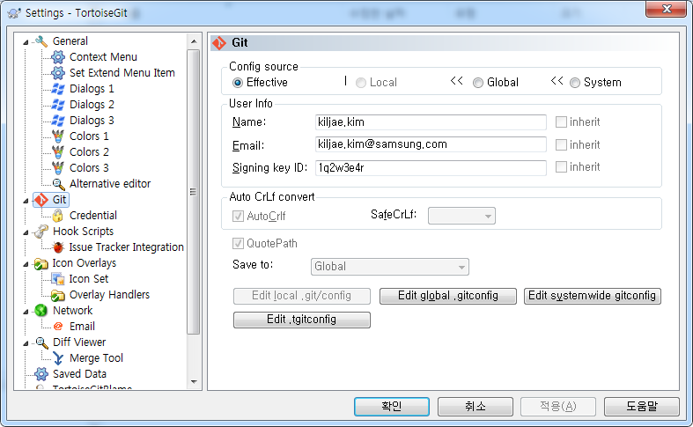
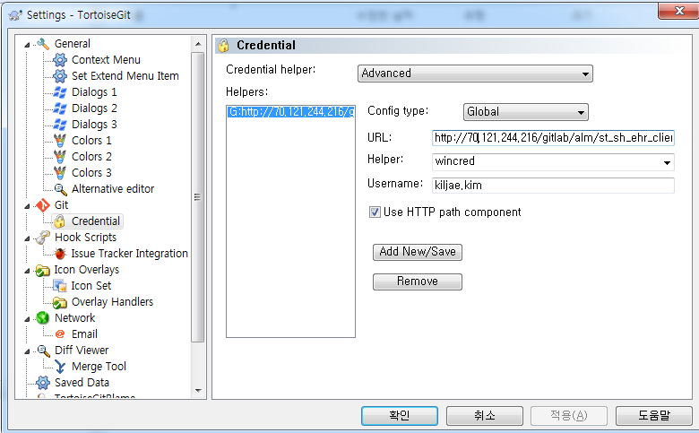
1. 탐색기에서 우클릭 -> TortoiseGit -> Settings 2. Git 노드 선택 후 Name, Email, Signing key ID 입력 3. Git – Credential 노드 선택 후 다음과 같이 입력 - Credential Helper : Advanced - Config type : Global - Url : http://70.121.244.216/gitlab/alm/st_sh_ehr_client_v2_0.git (사용 예) - Helper : wincred - Username : 사용자 ID - User HTTP Path Componrnt 체크 4. 파일 복사 - 파일 복사: C:\Program Files (x86)\Git\bin\libcurl.dll - 파일 붙여넣기: C:\Program Files (x86)\Git\libexec\git-core\
4. Git Credential 설정

Slide 10

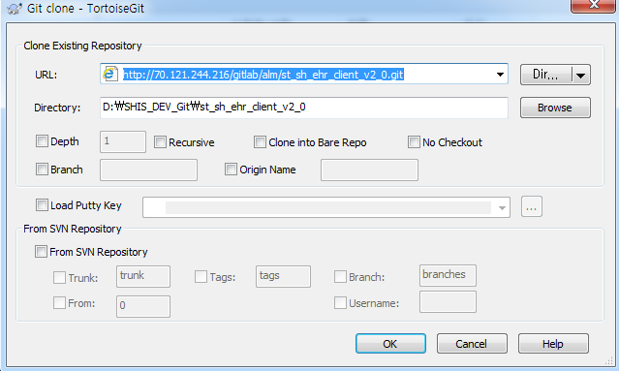
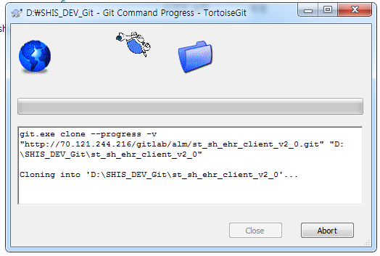
1. 탐색기에서 우클릭 - Git Clone 2. 다음과 같이 입력 후 OK(사용 예) - url http://70.121.244.216/gitlab/alm/st_sh_ehr_client_v2_0.git - Directory : 소스를 받을 폴더 #원격저장소 연결이 안 될 경우 C:\Program Files (x86)\Git\libexec\git-core 안 에 libcurl.dll이 있는지 확인
5. 기본사용법 – 1. Clone

Slide 11
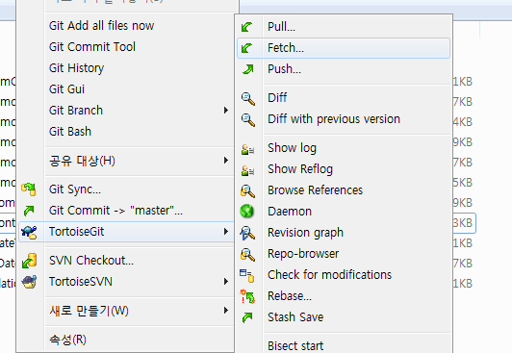
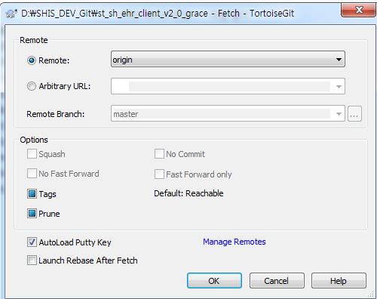
1. 탐색기에서 우클릭 - TortoiseGit – Fetch 2. OK
5. 기본사용법 – 2. Fetch

Slide 12
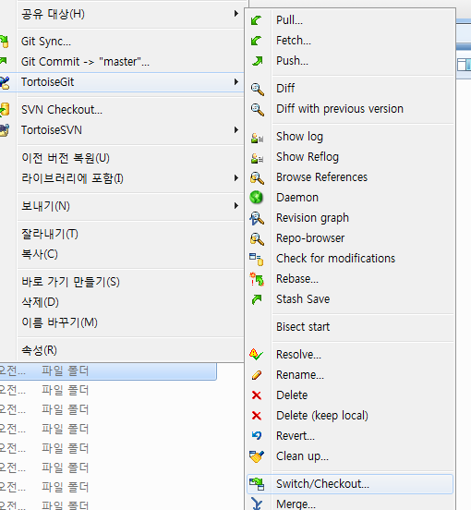
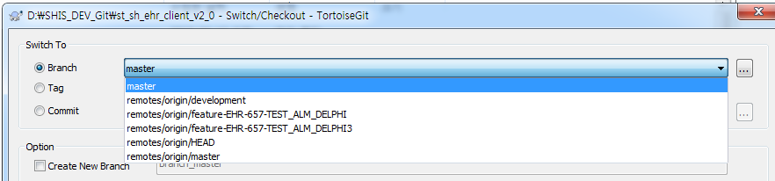
1. 탐색기에서 우클릭 - TortoiseGit – Switch/Checkout 2. Branch선택
5. 기본사용법 – 3. Change Branch

Slide 13
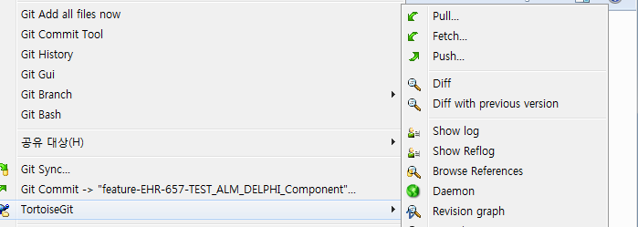
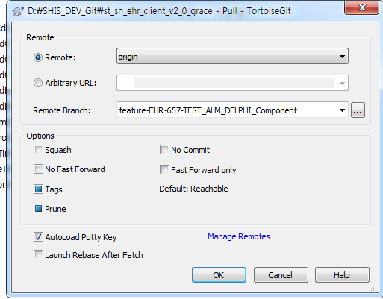
1. 탐색기에서 우클릭 - TortoiseGit – Pull… 2. Remote Branch 선택 후 OK
5. 기본사용법 – 4. Pull

Slide 14

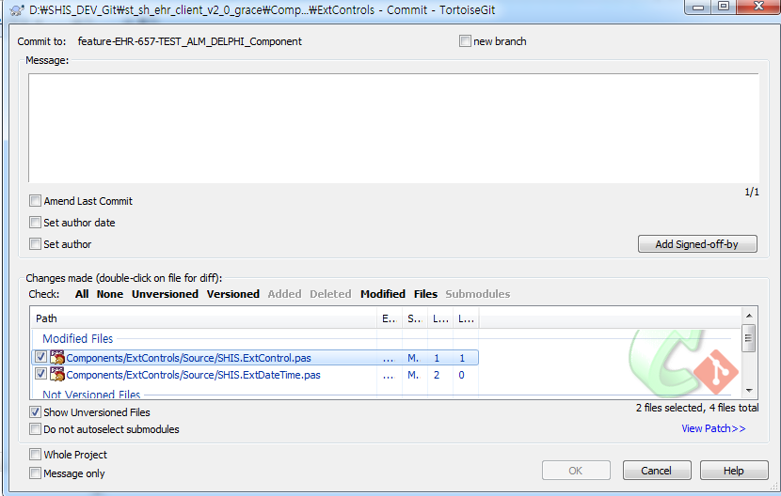
1. 탐색기에서 우클릭 - Git Commit -> branch 확인 2. - Commit대상 파일을 확인 - 파일을 더블클릭하면 compare dialog가 나오므로 변경내용확인이 가능함 - Message를 입력한 후 OK
5. 기본사용법 – 5-1. Commit

Slide 15
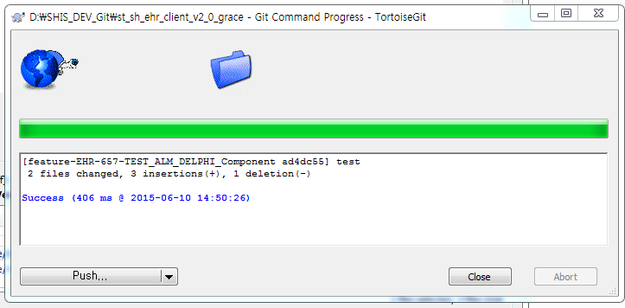
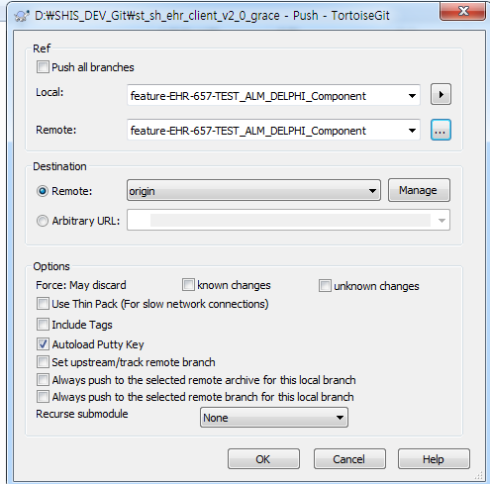
1. 커밋 확인 후 Push 2. Local, Remote 확인 후 OK
5. 기본사용법 – 5-2. Commit

Slide 16
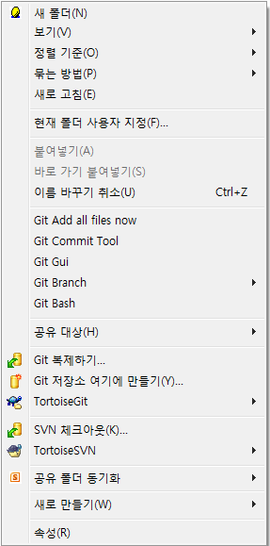
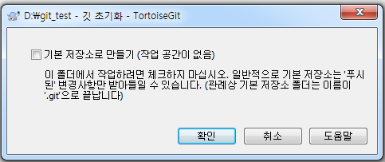
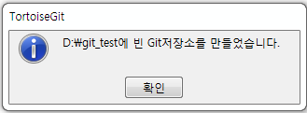
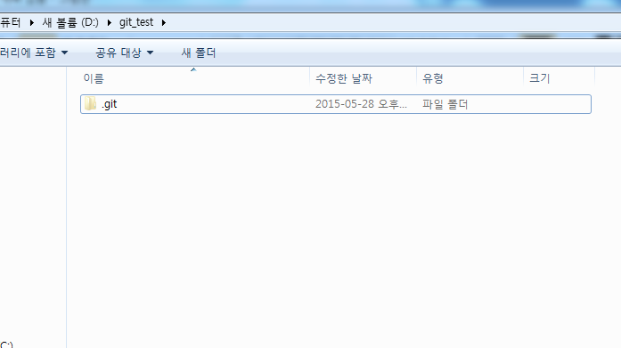
1. 임의의 저장소가 아닌 폴더에서 우클릭 후 Git 저장소 여기에 만들기 클릭 2. 확인 버튼을 클릭하면 .git 폴더가 생성 ※ .git 폴더는 git 에서 사용하는 메타정보 관리용 폴더이므로 삭제 및 수정할 경우 문제가 발생할 수 있으므로 변경하지 않도록 주의할 것!
6. Git 주요 명령어 설명 - Git 저장소 여기에 만들기

Slide 17
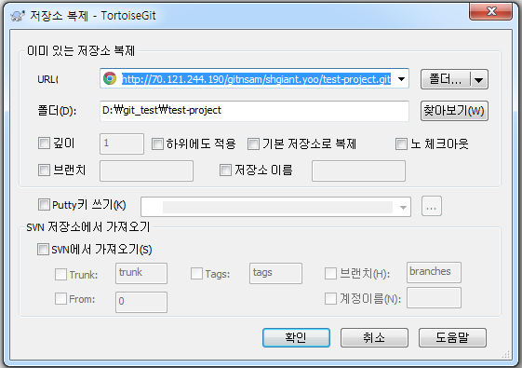
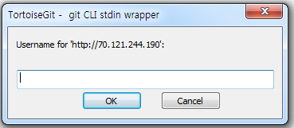
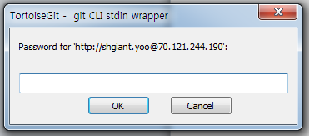
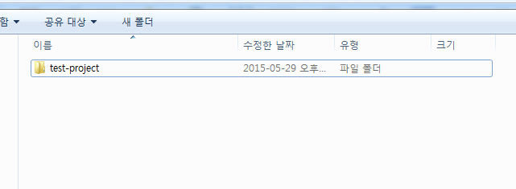
1. 저장소가 아닌 폴더에서 우클릭 후 Git 복제하기 클릭 2. URL 에 복사해올 프로젝트의 URL 입력 및 각종 옵션 설정 3. 계정과 비밀번호 입력 ( 자동로그인 #111 참조) 4. 해당 폴더에 원격 레파지토리의 내용이 클론됨 #원격저장소 연결이 안 될 경우 C:\Program Files (x86)\Git\libexec\git-core 안 에 libcurl.dll이 있는지 확인
6. Git 주요 명령어 설명 - Git 복제하기

Slide 18
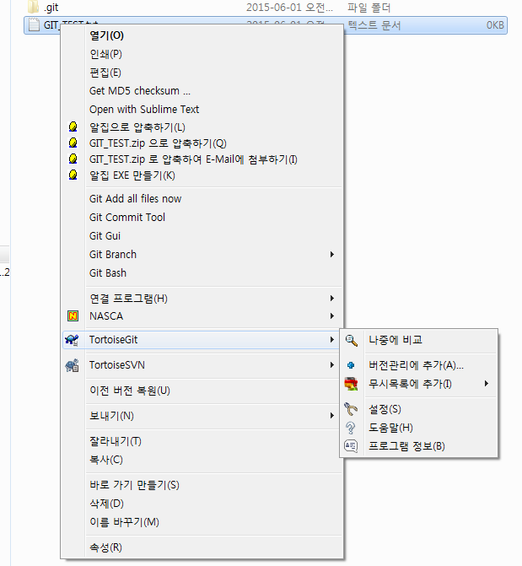
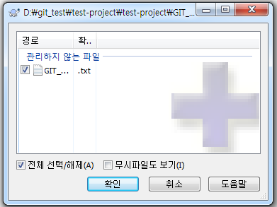
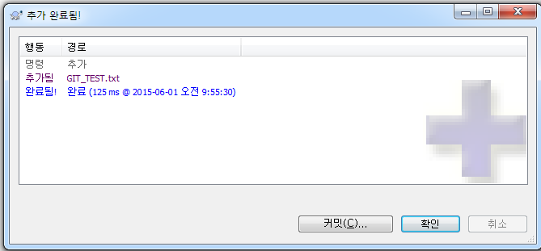
1. 버전관리에 추가되지 않은 파일을 버전관리에 등록 2. 등록 완료 창에서 버튼을 누르면 로컬 커밋으로 진행 ※ 다음 장의 Git 커밋에서 버전관리에 등록되지 않은 파일들을 한꺼번에 등록 & 커밋하는 기능이 있음
6. Git 주요 명령어 설명 – 버전관리에 추가

Slide 19
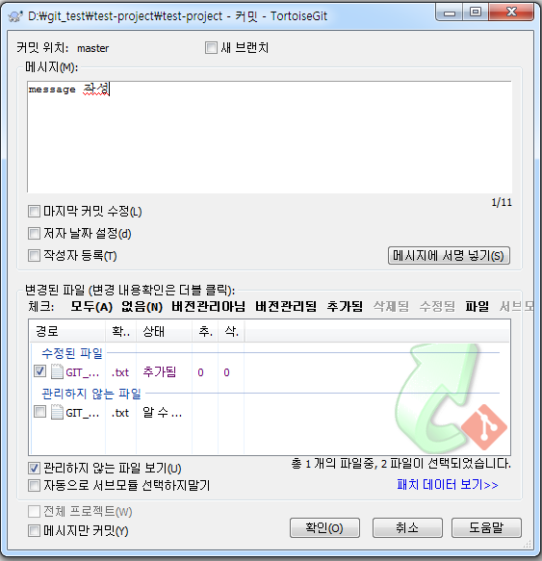
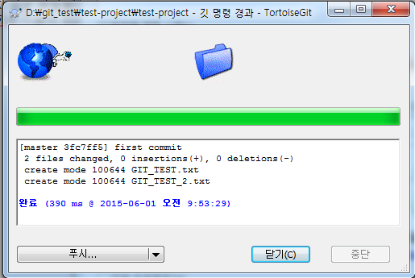
1. 로컬 저장소에 변경사항을 적용 2. 커밋 완료 창에서 버튼을 누르면 푸시 진행 3. 변경된 파일 체크시에 버전관리에 등록되지 않은 파일도 등록 후 커밋 가능
6. Git 주요 명령어 설명 – Git 커밋

Slide 20
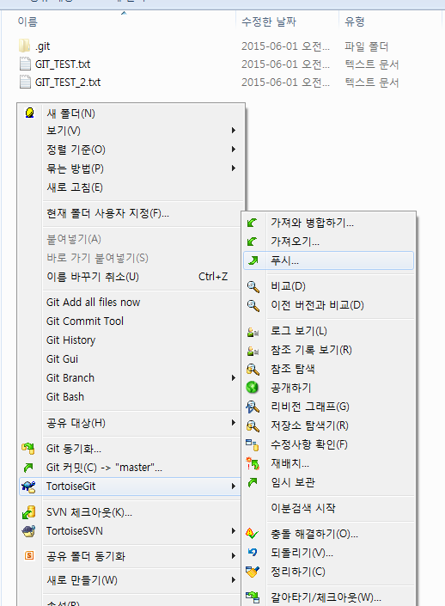
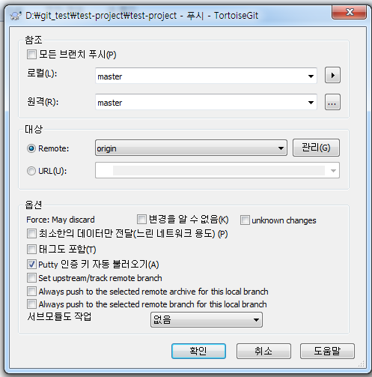
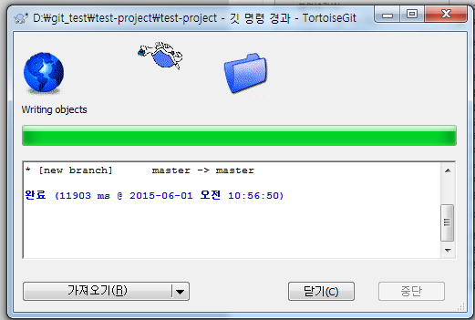
1. 로컬 저장소에 저장된 내용을 원격 저장소로 전송한다. (SVN 과 마찬가지로 자신이 clone 혹은 가져온 버전이 원격저장소와 일치하지 않는 경우 동기화를 먼저 실시해야 함) 2. 브랜치를 선택, 대상에서 Clone해온 저장소라면 Remote가 설정되어 있고, 그렇지 않으면 GitnSam에서 프로젝트의 url을 가져와서 입력 3. 완료 창에서 버튼을 누르면 가져오기(Pull) 로 이동
6. Git 주요 명령어 설명 - 푸시

Slide 21
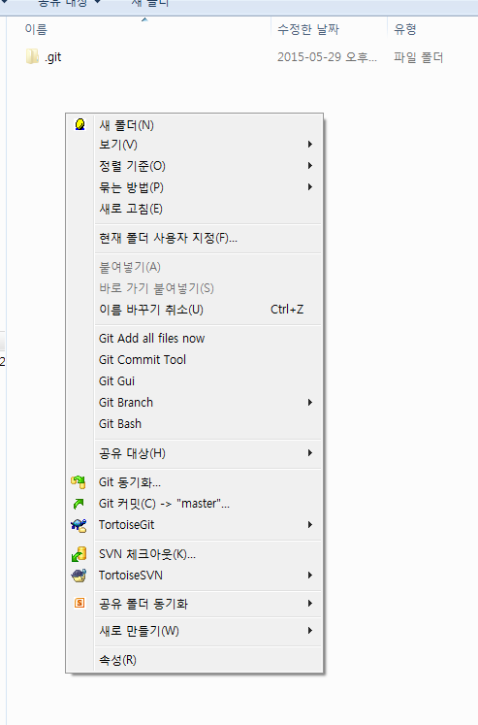
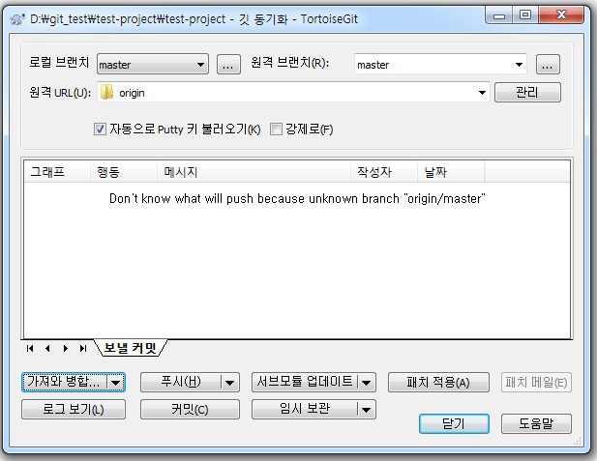
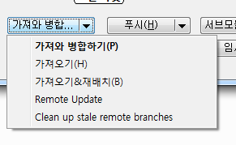
1. 원격 저장소와 로컬 저장소의 변경 내용을 확인하여 선택된 Pull or Fetch or Rebase 를 실행 ※ 가져와 병합하기(Pull), 가져오기(Fetch), 가져오기 & 재배치(Fetch & Rebase)를 실행하여도 작업공간에는 바로 적용 되지 않고, 로컬저장소에만 원격저장소에서 내려 받은 내용이 적용됨. 작업저장소에 내려 받은 내용을 적용하기 위해서는 갈아타기/체크아웃 의 단계가 필요
6. Git 주요 명령어 설명 - Git 동기화

Slide 22
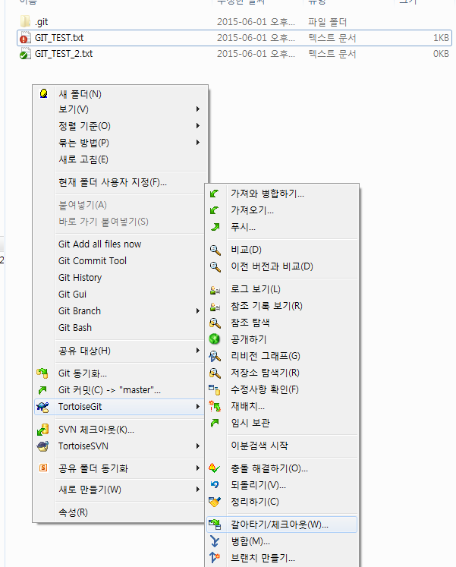
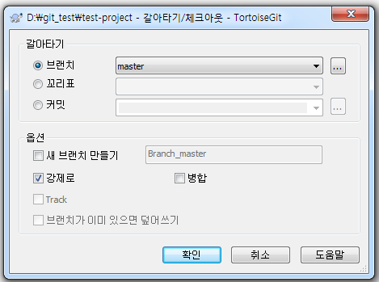
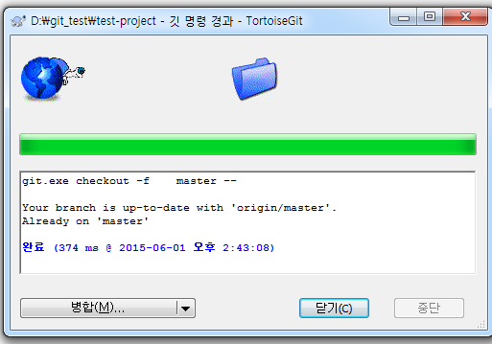
1. 로컬 저장소의 내용을 작업 공간에 적용. 동시에 브랜치의 이동이 가능 2. 브랜치를 선택하거나, 커밋 의 를 클릭하면 특정 커밋의 상태를 체크아웃 받을 수 있음. 3. 강제로 를 선택하면 overwrite 병합 을 선택하면 merge
6. Git 주요 명령어 설명 – 갈아타기/체크아웃

Slide 23
6. Git 주요 명령어 설명 – Git 동기화

Slide 24
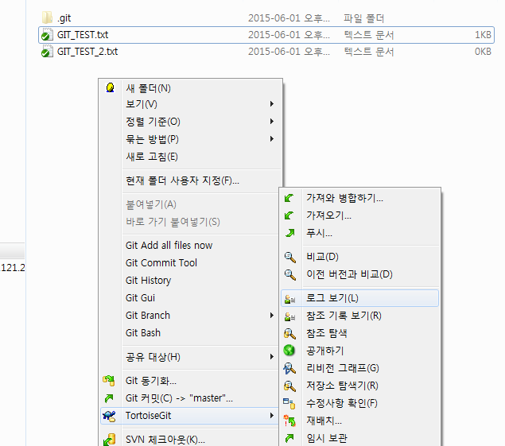
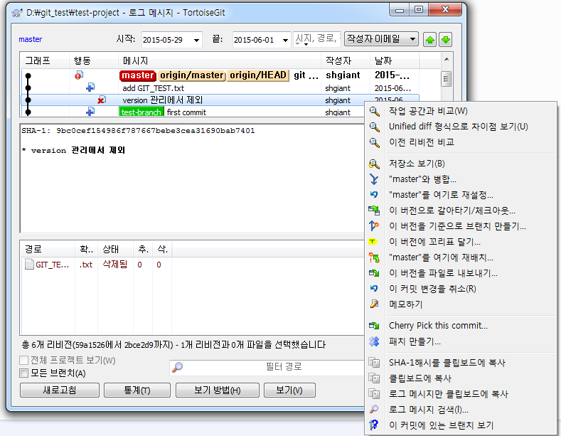
1. 작업 History를 나타내줌. 원격 저장소의 커밋 상태, 각 브랜치의 상태등도 함께 표시. 2. 하나의 커밋을 선택 후 우클릭하면 해당 커밋에 대한 작업들이 나타남
6. Git 주요 명령어 설명 – 로그 보기

Slide 25



1. 적당한 브랜치 이름을 입력하고 브랜치를 생성할 적당한 커밋을 지정후 확인
6. Git 주요 명령어 설명 – 브랜치 만들기

Slide 26


1. 원격 저장소로 정보를 송수신 할 때 계정정보를 한번 입력으로 계속 요구하지 않게 설정 2. 탐색기 우클릭 TortoiseGit – 설정 – 깃 –자격증명 3. 자격 증명 도우미에서 wincred – 중 적절한 설정을 선택 후 확인
6. Git 주요 명령어 설명 – 계정정보 저장하기

Slide 27
1. reset 명령은 현재의 HEAD를 특정 상태로 돌려주는 명령이다. 2. revert 명령은 다른 commit을 다시 commit 시켜주는 명령이다. 3. reset과 revert를 이용하여 working tree를 초기화 시키거나 방금 commit한 내용을 되돌릴 수 있다.
7. 상황별 설명 – reset, revert 개요

Slide 28


1. commit dialog에서 실수로 변경된 파일을 확인할 수 있다. 2. totories git -> show log를 통해 현재 working tree에서 변경된 내역들을 확인 할 수 있다.
7. 상황별 설명 – working tree 전체 원복(1/2)
상황설명 : 실수로 파일을 삭제하였거나 자동 build가 돌아서 원치 않은 파일이 생성이 된 경우 working tree 전체를 마지막 commit 상태로 되돌림. (마지막 commit 이후의 working tree와 index의 수정사항 모두 사라짐)
1
2

Slide 29


1. HEAD가 가리키는 곳을 마우스 클릭하고 우 클릭 한다. 2. context menu에서 reset~~ 메뉴를 클릭한다. 3. Hard combo box를 선택하고 OK버튼을 누르면 working tree가 마지막 commit 상태로 되돌아가게 된다.
7. 상황별 설명 – working tree 전체 원복(2/2)
상황설명 : 실수로 파일을 삭제하였거나 자동 build가 돌아서 원치 않은 파일이 생성이 된 경우 working tree 전체를 마지막 commit 상태로 되돌림. (마지막 commit 이후의 working tree와 index의 수정사항 모두 사라짐)
1
2
3

Slide 30



1. 가장 마지막에 commit한 f1cbfd을 취소시켜 보자 2. push를 하기 전 revision중에서 돌아가고 싶은 revision을 선택하고 마우스 우클릭 한다. 3. context menu에서 reset 메뉴를 클릭한다. 4. commit을 reset하면서 working tree도 초기화 시키고 싶으면 hard를 선택하고 reset 된 commit의 수정된 파일을 changed 상태로 유지하고 싶으면 mixed를 선택해서 reset 한다.
7. 상황별 설명 – 최종 commit을 취소하고 싶은 경우
상황설명 : 잘못 수정된 파일이 commit이 push를 하기 전 commit을 취소하고 싶은 경우 reset 명령어로 최종 commit을 취소 한다. (push를 하기 전에 유용하다)
1
2
3
4

Slide 31
1. 가장 마지막에 commit한 f1cbfd을 취소시켜 보자 2. push를 하기 전 revision중에서 돌아가고 싶은 revision을 선택하고 마우스 우클릭 한다. 3. context menu에서 reset 메뉴를 클릭한다. 4. commit을 reset하면서 working tree도 초기화 시키고 싶으면 hard를 선택하고 reset 된 commit의 수정된 파일을 changed 상태로 유지하고 싶으면 mixed를 선택해서 reset 한다.
7. 상황별 설명 – 최종 commit을 취소하고 싶은 경우
상황설명 : 잘못 수정된 파일이 commit이 push를 하기 전 commit을 취소하고 싶은 경우 reset 명령어로 최종 commit을 취소 한다. (push를 하기 전에 유용하다)
1
2
3
4

Slide 32


1. show log를 통해 돌아가고 싶은 revision을 확인한다. 2. revert menu를 클릭한다.
7. 상황별 설명 – push된 상태에서 commit을 되돌리고 싶은 경우(1/2)
상황설명 : commit을 수행하고 push 까지 한 경우 revert 명령을 사용하여 변경된 내역을 취소하는 commit을 수행한다.
1
2

Slide 33


1. revert commit이 발생하게 되면 아래와 같이 commit 여부를 묻는 confirm창이 뜨게 되고 commit을 누르게 되면 commit dialog가 뜨게 된다. 2. revert 사유와 변경된 파일을 확인하고 OK 버튼을 누르게 되면 완료가 되게 된다. 단 push까지 해야 remote 서버에 반영이 되게 된다.
7. 상황별 설명 – push된 상태에서 commit을 되돌리고 싶은 경우(2/2)
상황설명 : commit을 수행하고 push 까지 한 경우 revert 명령을 사용하여 변경된 내역을 취소하는 commit을 수행한다.
1
2

